Slide 1
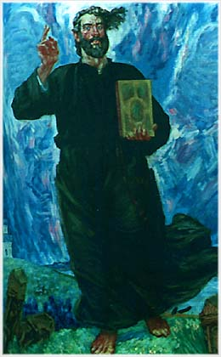
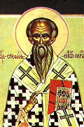
ПУТЕШЕСТВИЕ
СО СТЕФАНОМ ПЕРМСКИМ

Slide 2
ПУТЕШЕСТВИЕ СО СТЕФАНОМ ПЕРМСКИМ
СТЕФАН
ПЕРМСКИЙ
10
20
30
40
50
ЦЕРКВИ
КОМИ КРАЯ
10
20
30
40
50
МОНАСТЫРИ
КОМИ КРАЯ
10
20
30
40
50
ДРЕВНЕКОМИ
АЗБУКА
10
20
30
40
50
ИНТЕРЕСНЫЕ
ФАКТЫ
10
20
30
40
50

Slide 3
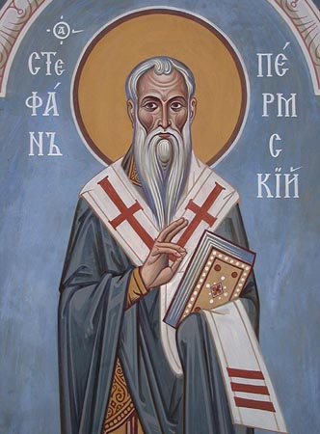
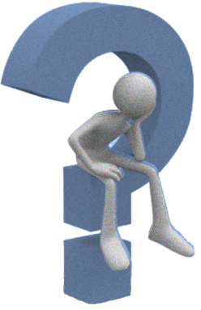
СТЕФАН ПЕРМСКИЙ
10
Когда родился Стефан Пермский?
«Год рождения предреченного Святителя хотя неизвестен, но соображая обстоятельства всей его жизни и самой кончины, можно с достоверностью относить время его рождения к первой половине ХIV столетия»

Slide 4
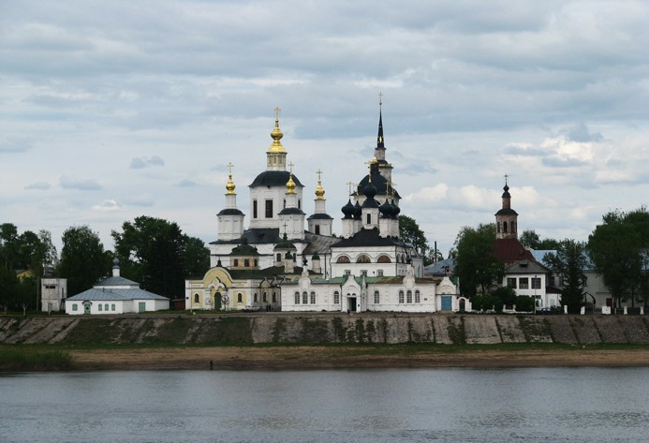
СТЕФАН ПЕРМСКИЙ
20
В каком городе родился Стефан Пермский ?
Город Великий Устюг

Slide 5
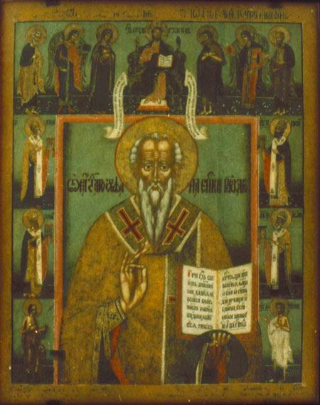
СТЕФАН ПЕРМСКИЙ
30
В каком году Стефан Пермский был возведён в сан епископа?
В 1383 году митрополитом Пименом во Владимире.
Так было положено начало новой епархии.

Slide 6
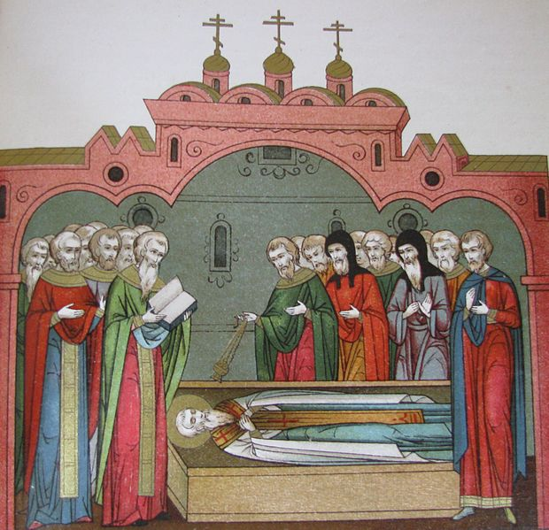
СТЕФАН ПЕРМСКИЙ
40
В каком году и где скончался Стефан Пермский?
Стефан Пермский скончался 9 мая 1396 года
в Москве и был похоронен в северном приделе кремлевской церкви Спаса на Бору.

Slide 7
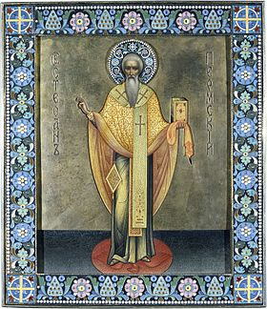
СТЕФАН ПЕРМСКИЙ
50
Когда Стефан Пермский был причислен к лику святых?
На Соборе Русской Православной Церкви 1549 года святитель Стефан был причислен к лику святых.

Slide 8
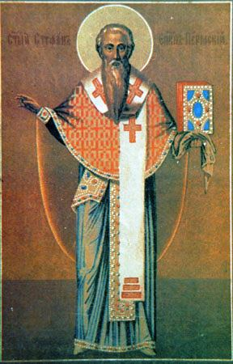
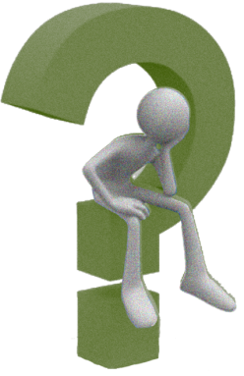
ЦЕРКВИ КОМИ КРАЯ
10
В каком селе Коми края была построена первая деревянная церковь?
В селе Усть-Вымь, Благовещенская церковь.
«В 1380 году Стефан поднялся по Вычегде до устья
Выми, где и обосновался – «келью и дом молитвенный построил себе,..символично поименованную Благовещенской».

Slide 9
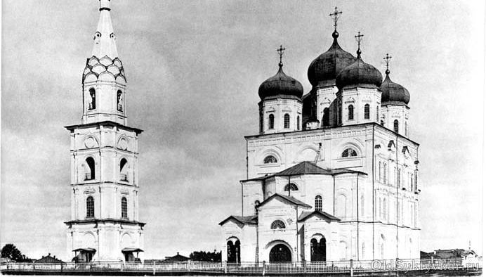
ЦЕРКВИ КОМИ КРАЯ
20
Назовите самую большую церковь Коми края, построенную в ХIХ веке и разрушенную в 30-ых гг. ХХ века.
Стефановский собор в г.Усть-Сысольске
(ныне – Сыктывкар)

Slide 10
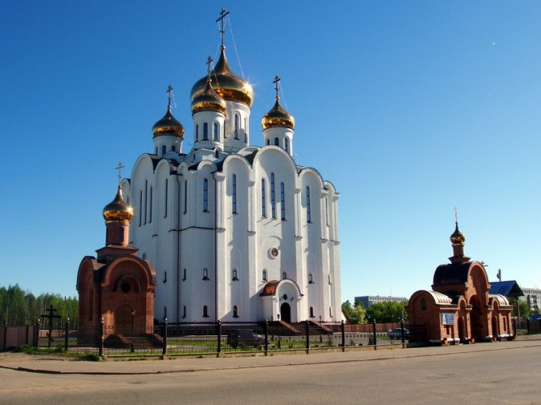
ЦЕРКВИ КОМИ КРАЯ
30
Этот собор является главным духовным центром православия Коми республики. Назовите его и место расположения.
Свято-Стефановский кафедральный
собор в Сыктывкаре

Slide 11
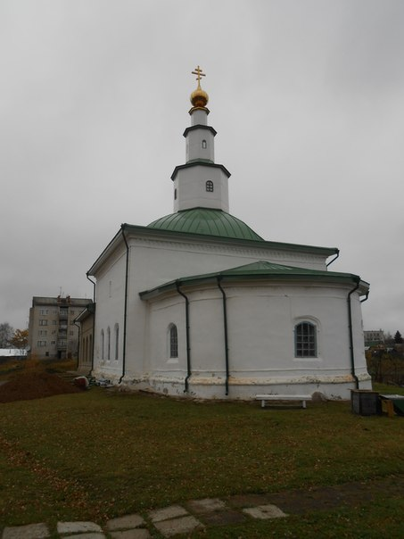
ЦЕРКВИ КОМИ КРАЯ
40
Назовите самую древнюю каменную церковь Коми края, сохранившуюся до наших дней. Где она находится?
Стефановская церковь в Усть-Выми

Slide 12
ЦЕРКВИ КОМИ КРАЯ
50
Назовите первый каменный храм в Коми крае, не сохранившийся до наших дней.
Посох Стефана Пермского
Вознесенская церковь в Усть-Выми

Slide 13
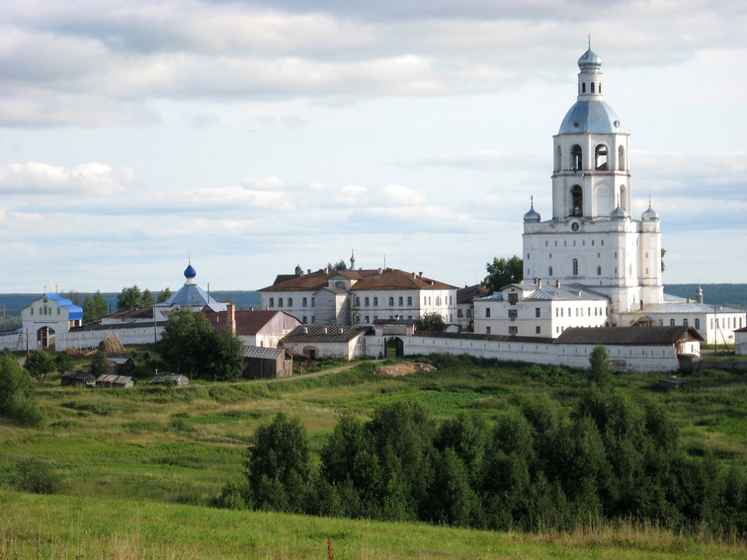
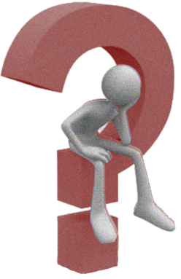
МОНАСТЫРИ КОМИ КРАЯ
10
Согласно церковным легендам этот монастырь был основан Стефаном Пермским в конце ХIV века. Назовите его.
Ульяновский монастырь

Slide 14
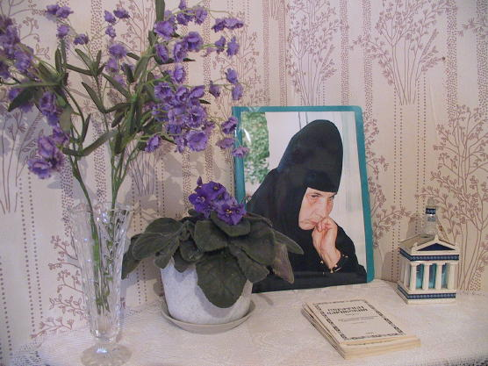
МОНАСТЫРИ КОМИ КРАЯ
20
Серафимовский Ыбский женский монастырь был основан 10 октября 1996 года. Назовите первую настоятельницу этого монастыря.
Матушка Серафима (Волочкова)

Slide 15
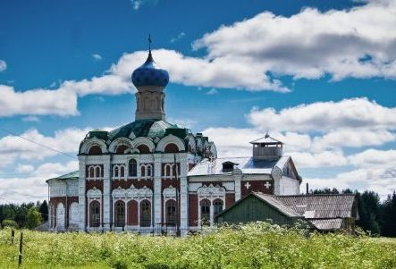
МОНАСТЫРИ КОМИ КРАЯ
30
Место под строительство этого монастыря было выбрано согласно легенде, по которой один из местных отшельников поставил огромный деревянный крест. Это первый женский монастырь на зырянской земле. Назовите его.
Крестовоздвиженский
Кылтовский женский монастырь

Slide 16
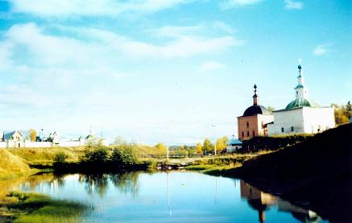
МОНАСТЫРИ КОМИ КРАЯ
40
В этом монастыре под спудом покоятся мощи святителей Герасима, Питирима и Ионы, епископов Пермских, Усть-Вымских чудотворцев. Назовите монастырь.
Михаило-Архангельский
Усть-Вымский мужской монастырь

Slide 17
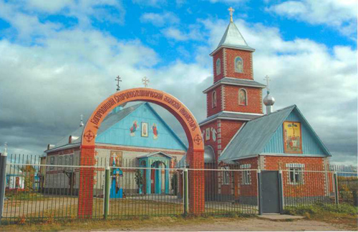
МОНАСТЫРИ КОМИ КРАЯ
50
Первым настоятелем этого монастыря был игумен Питирим, будущий епископ Сыктывкарский и Воркутинский. Здесь он своими руками построил первый деревянный храм из тюремного барака.
Печорский Богородицкий
скоропослушнический женский монастырь

Slide 18
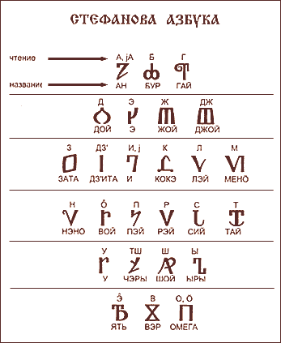
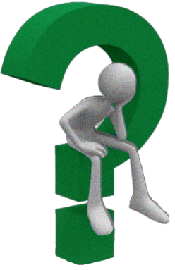
ДРЕВНЕКОМИ АЗБУКА
10
Как называется созданная
Стефаном Пермским азбука?
Абур или анбур
(по первым двум буквам алфавита - ан и бур)

Slide 19
ДРЕВНЕКОМИ АЗБУКА
20
Из скольких букв состояла Стефановская азбука?
Из 26 букв

Slide 20
ДРЕВНЕКОМИ АЗБУКА
30
В каком веке стефановская азбука окончательно вышла из употребления, будучи вытесненной кириллицей?
В ХVIIвеке

Slide 21
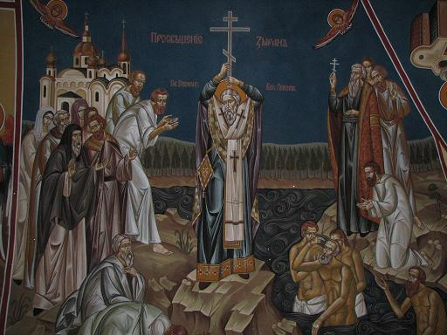
ДРЕВНЕКОМИ АЗБУКА
40
Кому принадлежат эти слова: «Пермскую же грамоту один-единственный чернец составил, один сложил, один сочинил – один черноризец, один монах, один инок»
Просвещение зырян.
Фреска Троице-Стефано-Ульяновского монастыря
Епифаний Премудрый
«Житие Стефана Пермского»

Slide 22
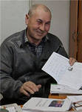
ДРЕВНЕКОМИ АЗБУКА
50
Этот коми писатель живёт в Сыктывкаре. Его увлечением стало изучение стефановской азбуки. Он делает самодельные книги на основе древнепермского алфавита. Как его зовут?
Семён Константинович Терентьев,
автор книги «Заранъяс» («Зараны»)

Slide 23
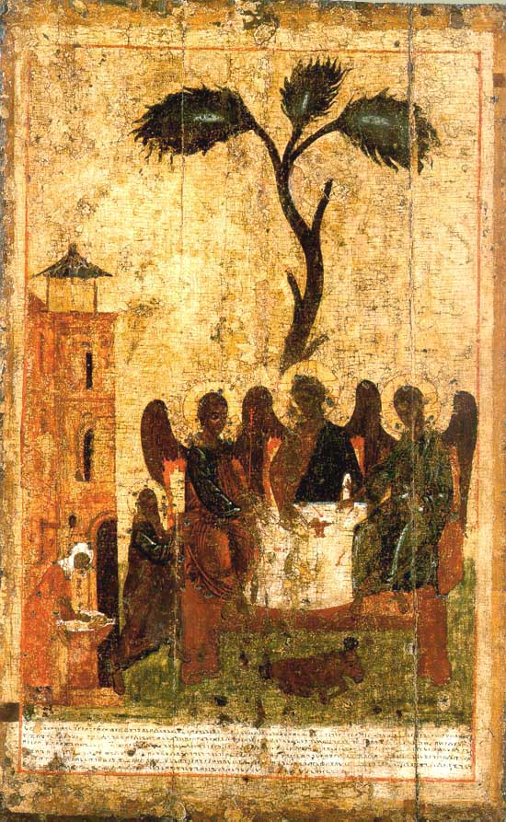
ИНТЕРЕСНЫЕ ФАКТЫ
10
Согласно преданию, эта икона написана самим святителем Стефаном Пермским. Назовите её.
«Зырянская Троица»

Slide 24
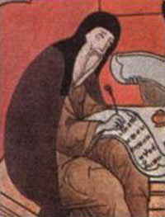
ИНТЕРЕСНЫЕ ФАКТЫ
20
Его первый труд, получивший широкую известность, - это «Житие Стефана Пермского», написанное после смерти епископа и просветителя. Назовите автора.
Епифаний Премудрый

Slide 25
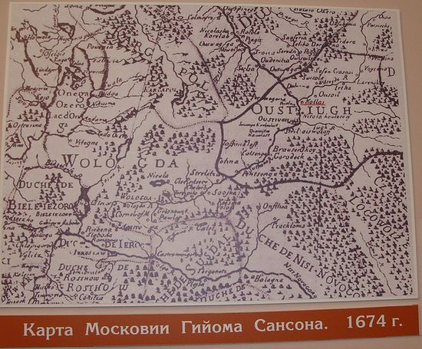
ИНТЕРЕСНЫЕ ФАКТЫ
30
В каком селении зырянского края Стефан Пермский произнёс свою первую проповедь?
В селении Пырас (в переводе с коми «вход»),
которое находилось вблизи Котласа.

Slide 26
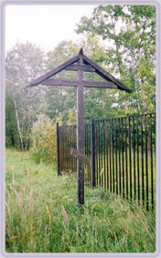
ИНТЕРЕСНЫЕ ФАКТЫ
40
Кому и по какому случаю адресованы слова Стефана Пермского: «Мир тебе, духовный брате!»
Крест на месте
«заочной встречи»
Сергию Радонежскому.
Направляясь в Москву, но не имея возможности заехать в Троице-Сергиеву лавру к Сергию, Стефан обратился в сторону лавры с поклоном и произнёс эти слова.

Slide 27
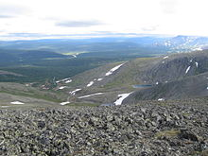
ИНТЕРЕСНЫЕ ФАКТЫ
50
В 2009 году безымянной горной вершине было присвоено наименование «гора Святителя Стефана Пермского», став первой в России, носящей имя православного святого.
Где находится эта гора?
Приполярный Урал – это горная система в России, наиболее высокая часть Уральских гор

Slide 28
http://www.hereisfree.com/content1//pic/zip/201122421113324977801.jpg идея кнопки «домик»
http://gatet.files.wordpress.com/2010/06/me.jpg знак вопроса с человечком
http://www.design-web.com.ua/wp-content/uploads/2012/11/owl.jpg мудрая сова
http://www.oldsyktyvkar.ru/period_1/album_1_1/page_08/page.html
http://sudar-bm-rostov.narod.ru/book2/page/page5.htm
http://komihram.narod.ru/komihram.html
http://www.vrata11.ru/index.php?option=com_content&view=article&id=547:2011-03-12-20-48-29&catid=33:2011-03-16-08-01-51&Itemid=55
http://ru.wikipedia.org/wiki/%D1%F2%E5%F4%E0%ED_%CF%E5%F0%EC%F1%EA%E8%E9
http://syktyvkar.eparchia.ru/nlk104.html
http://www.travellers.ru/city-kotlas-5
http://hghltd.yandex.net/yandbtm?
http://www.komiinform.ru/news/62864/
http://ru.convdocs.org/docs/index-11927.html?page=2
Сказание о жизни и трудах Святого Стефана, епископа Пермского / Сказание о Святом Стефане. Приложение к газете «Эском» («Вера»), 1992. – С.8.
Рогачев, М.Б. История становления Православия в Коми крае //http://syktyvkar.eparchia.ru/michail_rogachev.html

Slide 29
Ранько Елена Алексеевна
учитель начальных классов
МАОУ лицей №21
г. Иваново
Сайт: http://elenaranko.ucoz.ru/
Составитель игры –
Колегова Марина Геннадьевна,
зав. Ыбской библиотекой-филиалом
имени В.И.Безносикова
МБУК
«Сыктывдинская централизованная
библиотечная система

